Slide 1
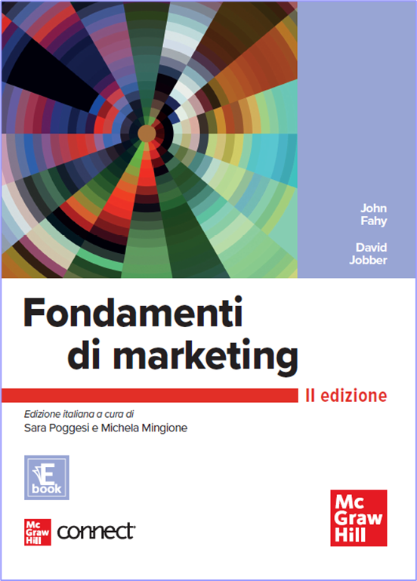
Capitolo 1
La natura del marketing

Slide 2
Cos’è il marketing?
L’etimologia della parola deriva dall'unione del termine inglese "market", che significa "mercato, commercializzazione", e della terminazione -ing, utilizzata dagli anglosassoni per esprimere continuità d'azione. Semplificando si può dire che con il termine marketing si identifica quella disciplina che si occupa del continuo scambio di beni e servizi che avviene tra acquirenti e venditori, nel quotidiano, in ogni genere di mercato e da ogni parte del mondo.
A seguito degli importanti cambiamenti sociali, economici, tecnologici e culturali che caratterizzano il mondo moderno e contemporaneo, il ruolo del marketing si è evoluto andando oltre la pura dimensione economica e inglobando molteplici significati che abbracciano la sfera sociale e umana.

Slide 4
Definizione più ampia del concetto di marketing.
complesso di attività pianificate, organizzate, controllate, che partono dallo studio del cliente/consumatore e, più in generale, della domanda e della concorrenza, e, attuandosi in forma integrata sono volte al conseguimento degli obiettivi aziendali di lungo termine, attraverso la soddisfazione del consumatore e la sua fedeltà.

Slide 5
Che cosa rappresenta il valore per il cliente?
Valore per il cliente = Benefici percepiti – Sacrificio percepito
Benefici legati al prodotto
Benefici legati al servizio
Benefici legati all’immagine
Costo in denaro
Costo in tempo
Costo in energia
Costo psicologico

Slide 6
Il valore del cliente può essere definito come la differenza tra i benefici che una proposta offre a un cliente ed i costi e i rischi che il cliente stesso si assume quando la accetta.
Un valore positivo per il cliente può essere suddiviso a grandi linee in sei categorie: valori che aumentano i ricavi, che riducono i costi, che riducono i rischi, valori strategici, soggettivi e identificativi.
Un principio fondamentale della creazione di valore è la comprensione, da parte dei venditori, di come i prodotti o servizi dell’azienda possano aiutare i clienti a incrementare le loro entrate, soprattutto per coloro il cui obiettivo è la crescita organica e l’aumento del fatturato.

Slide 7
LA SODDISFAZIONE DEL CLIENTE:
Nell'attuale clima competitivo, non è sufficiente accordare prestazioni e aspettative. Per raggiungere il successo commerciale, le aspettative devono essere superate in modo che i clienti siano entusiasti del risultato. Il modello di Kano è utile per capire il concetto della soddisfazione del cliente, poiché aiuta a separare le caratteristiche che causano insoddisfazione da quelle che causano soddisfazione e contentezza. Tre elementi sono alla base del modello: l’essenziale (must be), il gradito (more is better) e l’entusiasmante (delighter).

Slide 8
Le caratteristiche considerate "essenziali" sono spesso date per scontate. Per esempio, i pendolari si aspettano che aerei o treni partano puntuali e che gli orari siano rispettati. L'assenza da fastidio ma la loro presenza porta la soddisfazione i queste caratteristiche causfino a un livello "neutro".
Le caratteristiche "gradite" possono portare la soddisfazione oltre il punto neutro, fino al livello della soddisfazione positiva. La fruibilità dei risultati di ricerca è un esempio di "gradito" ed è diventata un fattore di differenziazione centrale nel settore dei motori di ricerca, permettendo a Google di diventare il player dominante del mercato.
Le caratteristiche "entusiasmanti" sono rappresentate da peculiarità del prodotto "inaspettate", dunque che sorprendono il cliente, superando le sue aspettative. La loro assenza non causa insoddisfazione, ma la loro presenza entusiasma il cliente. Per esempio, i turisti che ritengono che una certa destinazione di vacanza abbia offerto loro servizi eccellenti e, soprattutto, inaspettati, saranno entusiasti. È importante sottolineare che quando le prestazioni superano le aspettative, i consumatori saranno pronti a diffondere un WOM positivo. Nel nostro caso, i clienti saranno quindi propensi a consigliare quella destinazione ad amici e colleghi.

Slide 9
Quattro forme di valore per il cliente
Valore del Prezzo: i clienti percepiscono un prodotto come meno caro rispetto a quelli offerti dalla concorrenza (ad es. Ryanair, Aldi, Easycar)
Valore della prestazione: i clienti ricercano le ultime novità, funzionalità e qualità (ad es. Dyson)
Valore emozionale: quel che è nella mente dei consumatori (ad es. l’associazione tra la Volvo e la sicurezza, tra Chanel e il lusso)
Valore relazionale: la qualità del servizio ricevuto dal consumatore; un alto livello di fiducia conduce al valore a vita di un cliente.

Slide 10
Tutte le aziende stanno ormai diventando esperte di sistemi di gestione delle relazioni con i clienti (CustomerRelationship Management,CRM), per conoscere meglio i propri clienti e per interagire con loro su base regolare.
Anche marchi di beni di consumo in costante evoluzione come Innocent e Walkers hanno cercato di costruire relazioni più forti con i propri clienti principali, organizzando, per esempio, eventi cui possono partecipare i clienti più fedeli e profittevoli (sagre Innocent o "Do Us a Flavour" di Walkers). In tal modo, l'azienda beneficia non solo della fidelizzazione dei clienti ma anche della creazione di nuovi prodotti che provengono da idee sviluppate sul terreno. In altre parole, il valore è considerato sempre di più non come qualcosa che è creato dalle aziende per i clienti, ma come qualcosa che è co-creato dalle aziende e dai clienti.

Slide 11
Lo sviluppo del marketing
Le origini del marketing moderno possono essere ricondotte alla rivoluzione industriale. Mentre diversi uomini d'affari cercavano di sfruttare le opportunità offerte dai nuovi mercati, iniziarono a svilupparsi alcune tra le funzioni del marketing, come la pubblicità e i canali di distribuzione. In tempi più recenti, ci si è interessati alla filosofia del marketing in quanto strumento per fare business e all'impatto del marketing sugli stakeholder e sulla società in generale. Nonostante questa lunga tradizione, non c'è garanzia che tutte le imprese adottino un
orientamento al marketing.

Slide 12
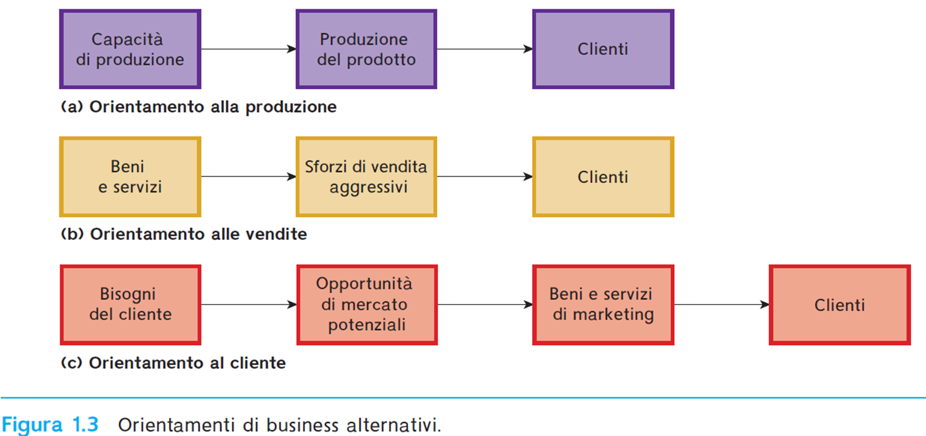

Slide 13
Gli studiosi prestano grande attenzione anche ai nuovi orientamenti di business emersi negli ultimi anni, in particolare al concetto di marketing sociale, chiamato anche marketing sostenibile.
Quindi, una delle maggiori preoccupazioni delle imprese e della società risiede nella consapevolezza che le risorse del pianeta sono limitate e che le varie attività economiche ne consumano una quantità significativa.
Il concetto di marketing sociale sostiene che la strategia di marketing dovrebbe fornire valore ai clienti in un modo sostenibile. In altre parole, le aziende dovrebbero al tempo stesso mantenere e migliorare il benessere della società e del consumatore. Ciò significa che oltre a soddisfare le esigenze dei clienti, le imprese dovrebbero anche impegnarsi in attività "sociali", partecipando alla riduzione dell'inquinamento o sviluppando programmi di responsabilità sociale.

Slide 15
La pianificazione e la strategia di marketing
Perché gli sforzi di marketing siano efficaci, è essenziale adottare un approccio pianificato. La pianificazione di marketing riveste oggi un ruolo fondamentale, non solo per la sopravvivenza dell'impresa, ma soprattutto per la creazione di valore che porti al vantaggio competitivo dell'impresa stessa. In breve, la pianificazione include l'analisi dell'ambiente (esterno) e delle proprie capacità (interne), per arrivare a formulare strategie e azioni di marketing che dovranno essere continuamente monitorate. Quando si pensa alle decisioni da prendere in materia di pianificazione di marketing si devono porre le seguenti domande chiave.
-A che punto siamo?
-Dove vorremmo essere?
-Come ci arriviamo?

Slide 16
La missione e la strategia aziendale
Il marketing non opera in isolamento ma è intrinsecamente legato a tutte le altre attività che si svolgono in azienda, come la gestione delle risorse umane, la progettazione e la produzione, la ricerca, la gestione finanziaria e così via.
Il collante che lega tutte queste attività è la missione d'impresa.
Ackoff la definisce come: una dichiarazione di intenti chiara, dettagliata e durevole nel tempo, che distingue un'impresa da altre attività dello stesso tipo.
Questa definizione cattura due elementi essenziali della mission statement (dichiarazione di missione): è durevole e specifica a una singola impresa.

Slide 17
L’audit di marketing
L'informazione riveste un ruolo cruciale al fine di sviluppare un piano di marketing efficace. Pertanto, uno dei punti di partenza della pianificazione è l'analisi della situazione (interna) dell'azienda, un'operazione conosciuta con il nome di audit di marketing e che mira a identificare le questioni strategiche, le aree problematiche e le opportunità per l'impresa.
Si distingue fra audit interno e audit esterno. Il primo si concentra sulle aree (interne) che sono sotto il controllo del management aziendale, attraverso l'esame sistematico degli obiettivi, delle strategie e delle attività di marketing aziendali. L'audit esterno si focalizza, invece, sulle forze (esterne) su cui il management non ha controllo. I risultati dell'audit di marketing sono determinanti per la direzione futura del business e possono essere all'origine della ridefinizione della missione aziendale. Un audit di marketing completo richiede molto tempo e può essere effettuato solo ogni tanto. In settori in rapida evoluzione, le organizzazioni spesso preferiscono concentrarsi su alcuni elementi chiave per il loro vantaggio competitivo, come il mercato e le modifiche competitive da apportare per produrre piani tempestivi e reattivi.

Slide 20
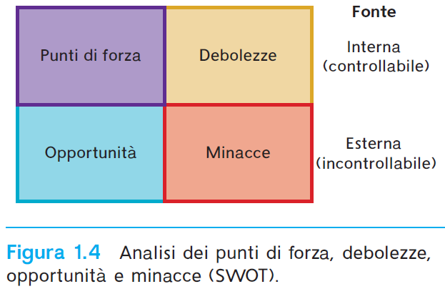
Un modo conciso di presentare i risultati di un audit di marketing è rappresentato da un riassunto delle forze interne ed esterne che impattano sull'azienda. In particolare, il processo, definito analisi SWOT, prevede l'analisi dei punti di forza (Strength) e delle debolezze (Weakness) interne all'azienda, e delle opportunità (Opportunity) e delle minacce (Threat) ambientali con cui l'impresa è chiamata a confrontarsi.

Slide 21
Perché un'analisi SWOT sia utile, si devono seguire un certo numero di linee guida.
In primo luogo, l'analisi dovrebbe concentrarsi sui punti di forza e sulle debolezze relativi piuttosto che assoluti. In altre parole, si dovrebbe tener conto di ciò che fa la concorrenza. Per esempio, se tutti producono prodotti di qualità, ciò non è identificato come un punto di forza relativo. Sono le risorse e le capacità uniche che un'azienda possiede a fornirle punti di forza relativi.
Secondo, i punti di forza devono essere considerati in modo obiettivo, poiché a volte possono trasformarsi in punti di debolezza. Un caso che illustra questo concetto è rappresentato da Sony, che aveva tra i propri principali punti di forza la capacità di innovazione dei prodotti. Il successo dei suoi prodotti ha portato l'azienda a comportarsi in modo miope, tanto da far distogliere l'attenzione aziendale dalle tendenze tecnologiche e di mercato. Per esempio, il suo predominio nella tecnologia della televisione a tubo catodico ha portato Sony a trascurare la tendenza verso i televisori a schermo piatto.

Slide 22
Terzo, nella SWOT dovrebbero essere inclusi solo i punti di forza a cui il cliente attribuisce un valore significativo. Quindi, punti di forza come "Noi siamo un grande fornitore" o "Siamo tecnologicamente avanzati" dovrebbero essere messi in discussione in relazione al loro impatto sulla soddisfazione dei clienti. Infine, opportunità e minacce dovrebbero essere elencate come eventi o tendenze previste al di fuori dell'impresa (forze esterne), che hanno implicazioni sulle sue prestazioni. Non dovrebbero essere espresse in termini di strategie.
Per esempio, "Penetrare il segmento di mercato X " non è un'opportunità ma un obiettivo strategico che può derivare dalle opportunità legate al fatto che un determinato segmento di mercato venga considerato attraente grazie al suo potenziale di crescita e alla mancanza di concorrenza. Considerando ancora il segmento di mercato Millennials che sta crescendo in modo esponenziale, le banche stanno cercando d'implementare servizi innovativi legati a facilità di utilizzo, prossimità, alto livello d'interazione, personalizzazione e mobile payment. Proprio per questo, recentemente molte banche hanno stretto partnership con nuovi player, come ha fatto Banca Intesa San Paolo con Apple Pay.

Slide 23
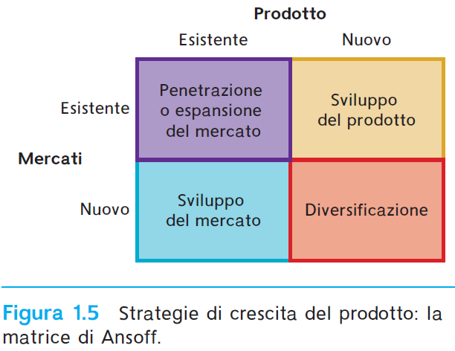
Gli obiettivi di marketing
La definizione degli obiettivi di marketing può derivare dai risultati dell’audit di marketing e dall'analisi SWOT.
Devono essere considerati due tipi di obiettivi: l'orientamento strategico e gli obiettivi strategici.
L'orientamento strategico comprende le decisioni relative al modo in cui l'azienda sceglie di crescere. L'azienda può scegliere tra le seguenti quattro opzioni generiche, che possono essere riassunte nella matrice di crescita di Ansoff.

Slide 24
Infine, gli obiettivi di marketing devono essere SMART: specifici (Specific), misurabili (Measurable), realizzabili (Achievable), realistici (Realistic) e opportuni (Timed).
Facendo riferimento al caso Kodak, l'impresa ha fallito sul fronte "time-based", non rispettando dunque le esigenze e i trend di mercato attuali. Inoltre, non ha molto senso avere obiettivi vaghi, come far crescere il business o aumentare le vendite in un nuovo mercato. Bisogna invece stabilire, per esempio, qual è l'obiettivo specifico per la crescita delle vendite (un aumento del 10% o l'acquisizione di 50 nuovi clienti) o qual è l'intervallo di tempo che l'azienda si dà per raggiungere questa crescita (sei mesi o un anno). Solo quando vengono stabiliti obiettivi chiari, specifici e misurabili si può valutare se questi siano stati conseguiti o meno.

Slide 25
La strategia di marketing
Gli elementi chiave della strategia di marketing riguardano le decisioni relative alla segmentazione del mercato, al targeting e al posizionamento. Per esempio, possono esservi molte ragioni alla base di una strategia aziendale che scelga di non servire tutti i clienti presenti sul mercato. Inevitabilmente, tutte le principali fasi di pianificazione delineate in precedenza, come la missione aziendale, l'audit di marketing e gli obiettivi di marketing saranno integrate nella strategia di marketing.

Slide 26
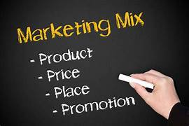
Le azioni di marketing
Qualsiasi strategia sarà inefficace se non verrà convertita in azioni. Questo insieme di decisioni è stato tradizionalmente descritto come il mix di marketing dell'azienda. Borden ne ha identificate inizialmente 12 e ciò dimostra l'ampiezza delle attività che si devono prendere in considerazione quando si mettono in atto i programmi di marketing. Attualmente, si fa generalmente riferimento alle "4P" di prodotto (Product), prezzo (Price), comunicazione (Promotion) e distribuzione (Placement).
Le decisioni relative al prodotto si riferiscono alle scelte fatte in merito ai beni/servizi e ai vantaggi connessi, che verranno offerti a un particolare gruppo di clienti. Il prezzo si riferisce a tutte le decisioni prese in merito al prezzo di vendita dei prodotti dell'impresa nonché a tutte quelle decisioni riguardanti l'aumento o la riduzione dei prezzi in risposta all'attività della concorrenza e alla domanda dei consumatori.

Slide 27
L'ampiezza dell'attività di comunicazione svolta da un'organizzazione e tale che è stata definita mix comunicativo (promotional mix), che costituisce un grande sottoinsieme del mix di marketing. Le decisioni prese riguardo alle campagne su Facebook e Twitter, alla sponsorizzazione, alla pubblicità radiofonica e così via fanno tutte parte del mix comunicativo. L'ultima variabile si riferisce all'attività di distribuzione, cioè ai processi attraverso cui i beni e i servizi vengono distribuiti e consegnati ai clienti. Quest'ultima "p" implica decisioni relative ai canali da utilizzare, per esempio privilegiare la vendita online rispetto ai negozi al dettaglio, nonché i processi attraverso i quali le merci vengono trasferite fisicamente dalle fabbriche ai negozi.
Infine, sono state identificate diverse altre "P" che possono essere considerate parte del mix di marketing. Queste "p" includono le persone (People), il processo (Process) e l'ambiente fisico (Physical environment), e sono particolarmente rilevanti nel caso del settore dei servizi. Esse rappresentano le responsabilità quotidiane del personale addetto al marketing in un'azienda e sono ciò che compone la ricca varietà delle carriere offerte in ambito marketing.

Slide 28
Il mix di marketing
prodotto
promozione
Mix di marketing
prezzo
posto

Slide 29
Il marketing e la performance aziendale
Il marketing basato sul valore è quello il cui scopo è di contribuire alla massimizzazione del valore per gli azionisti (Doyle)
La catena di produttività del marketing dimostra come gli investimenti di marketing si trasformino in risultati per l’azienda (Rust et al.)

Slide 30
Le metriche del marketing
Un'emergente e cruciale area di controllo (rispetto alle performance di marketing) è quella delle metriche di marketing. La disciplina del marketing è stata tradizionalmente criticata per la qualità delle sue metriche. Per esempio, i ricavi di vendita sono una metrica importante, ma molti dei fattori che influenzano i livelli di vendita, come le condizioni economiche o l'attività dei concorrenti, sono al di fuori del controllo dei marketer. Inoltre, come anticipato, i marketer sono spesso scarsamente rappresentati nei consigli d'amministrazione aziendali rispetto agli esperti di discipline come la produzione e la finanza, e una delle conseguenze è proprio legata al budget del marketing, che è spesso il primo a essere tagliato quando le aziende hanno bisogno di risparmiare sui costi. Di conseguenza, si presta sempre più attenzione alle metriche utilizzate per misurare l'attività di marketing.

Slide 31
È possibile identificare una vasta gamma di metriche potenziali. Per esempio, possiamo individuare la quota di mercato, il grado d'innovazione dei prodotti, il costo contatto pubblicitario e l'indice di fedeltà.
In breve, vi sono due elementi chiave della misurazione del marketing:
-l'efficacia delle attività del marketing operativo
-l'impatto del marketing sui risultati di bilancio.
In particolare, misurare l'efficacia delle attività del marketing operativo dipende principalmente dal tipo di attività di marketing intrapresa. Per esempio, l'attività di distribuzione può essere misurata esaminando i livelli d'inventario, gli sconti, i contatti con i clienti e i livelli di esaurimento delle scorte. In definitiva, le decisioni di marketing devono innanzitutto contribuire alla creazione di valore per l'azienda e per i consumatori e, allo stesso tempo, sono chiamate ad aumentare i profitti, incrementando il volume delle vendite, aumentando i prezzi o riducendo i costi unitari.

Slide 32
L’ambito di applicazione del marketing
Finora la nostra attenzione si è concentrata sull'applicazione del marketing in contesti commerciali, ovvero sul suo utilizzo da parte di aziende che vendono beni e servizi. Ma è chiaro che il concetto, gli strumenti e le tecniche di marketing si applicano in molti altri contesti. Per esempio, i partiti politici sono spesso criticati per il loro uso eccessivo del marketing. Infatti, usano le ricerche di mercato per scoprire quali siano le opinioni dei votanti; i candidati che si presentano alle elezioni sono spesso accuratamente selezionati e il loro "packaging" è studiato per sedurre gli elettori. Usano anche in modo massiccio la pubblicità e le pubbliche relazioni per trasmettere il proprio messaggio. Questo perché lo scambio di valore è un elemento chiave del marketing. Le organizzazioni creano una forma di valore e la scambiano con qualcosa di cui hanno bisogno. Nel caso della politica, vengono create delle misure politiche in cambio di voti al momento delle elezioni.

Slide 33
Il processo di pianificazione del marketing
Fasi del processo di pianificazione
Missione aziendale
Audit di marketing
Analisi SWOT
Obiettivi di marketing Obiettivi strategici
Orientamento strategico
Strategia chiave Vantaggi competitivi
Mercati target
Desicisioni sul mix di marketing
Organizzazione e implementazione
Controllo

Slide 34
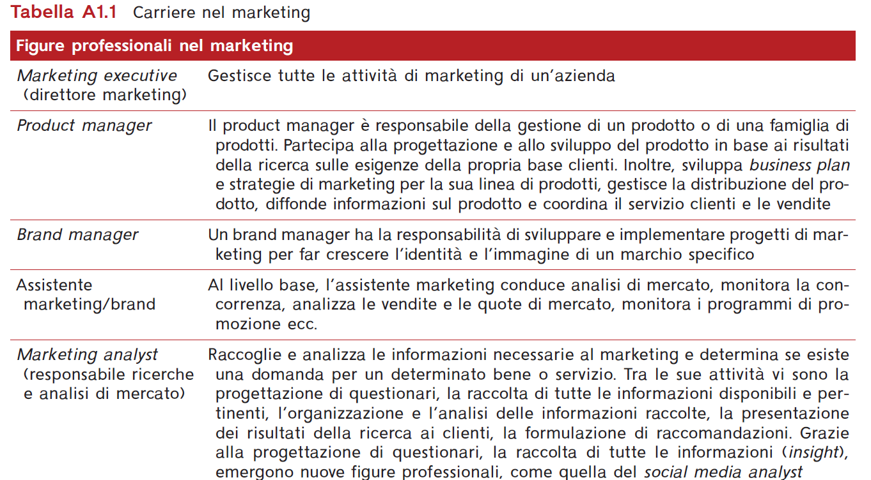
Carriere nel marketing
Scegliere una carriera nel marketing offre un vasto ventaglio di opportunità. La seguente tabella illustra alcune delle potenziali figure professionali del marketing.

Slide 39
Riepilogo
Il marketing è una filosofia imprenditoriale che pone il cliente al centro di ogni azione.
Il valore per il cliente è la differenza tra i benefici percepiti e il sacrificio percepito legati al consumo di un prodotto o di un servizio.
Il campo del marketing è in continua evoluzione e attualmente le aziende orientate al mercato sono in una posizione migliore per raggiungere il successo in un ambiente competitivo in rapido cambiamento.
La pianificazione del marketing è fondamentale per garantirne l'efficacia.
Il marketing funziona – molte ricerche dimostrano che il marketing aiuta le imprese a raggiungere i loro obiettivi.
L’ambito di applicazione del marketing è vasto e tocca contesti imprenditoriali e non.
È importante adottare una prospettiva informata sia sui meriti che sui rischi del marketing.

